Slide 1
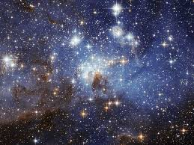
zvijezde

Slide 2
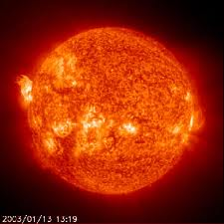
Što je zapravo zvijezda?
-zvijezda je nebesko tijelo koja se sastoji od velike količine plina,većinom tekućeg hidrogena(vodika)
-postoje više vrsta zvijezda; pulsari (neutronske zvijezde),kvazi,promjenjive zvijezde (cefeide) i žuti patuljak,crveni patuljak…

Slide 3
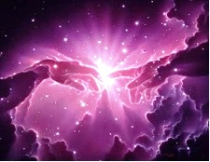
Nastanak zvijezda
-zvijezde u nastajanju ili protozvjezde nastaje kada se negdje dogodi supernova ili nekakav drugi silovit svemirski događaj da proizvede dovoljno energije kako bi nastalo gravitacijsko polje koje bi privuklo dovoljno materijala u takav sustav. Kada dosegne temperaturu od 10 milijuna,započinju kemijske reakcije.
-tvari se mjestimično zgušnjavaju te tako nastaje novo nebesko tijelo. Gravitacijskim stezanjem povećava se temperatura središnjeg dijela. Kada temperatura poraste, počinje nuklearno sagorijevanje vodika u heliju i oslobađa se nova energija.
-ponovno počinje gravitacijsko stezanje te sa još višom temp., nuklearni proces izgaranja helija ugasne. Oko te središnje ugašene kugle je ljuska, u kojoj nuklearno izgara helij, a oko nje je vanjska ljuska, u kojoj nuklearno izgara vodik. Daljnje faze odvijaju se u zvijezdama veće mase od Sunčeve.
- opet nastaje gravitacijsko stezanje ugaslog središnjeg dijela, pa se ponovo temperatura povećava te zvijezda pod pritiskom eksplodira.

Slide 4
Žuti patuljak
-žuti patuljci su zvijezde koje isijavaju žutu svijetlost te im temp. u jezgri doseže 5800°c
-u skupinu žutih patuljaka spada i naše Sunce
-naše Sunce se sastoji od 71% vodika,28% helija i ostalih 2% od ostalih elemenata (kisik, ugljik, magnezij,željezo, dušik)

Slide 5
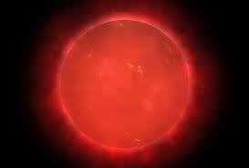
Crveni patuljak
-najmanje aktivne zvijezde
-najbrojnije u Mliječnoj stazi, oko 70%
-između 8% i 57% sunčeve mase

Slide 6
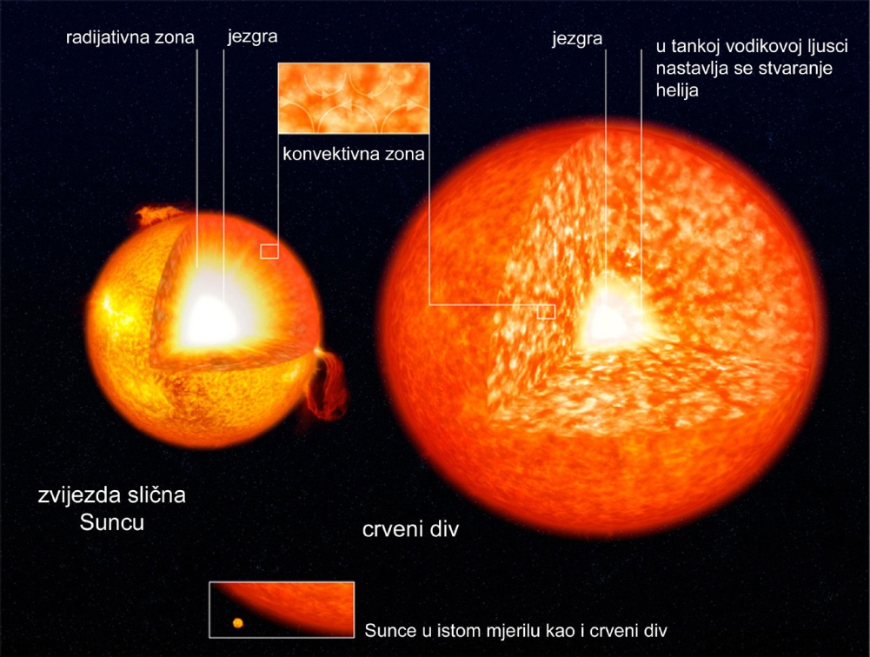
Crveni div
-zvijezda u kasnoj fazi životnog ciklusa,koja je potrošila sav tekući hidrogen(vodik) i u svojoj jezgri počne sagorijevati helij
-manje zvijezde

Slide 7
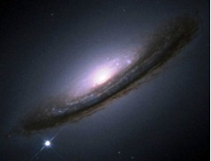
Supernova (smrt teških zvijezda)
-teške zvijezde koje umiru neće se zaustaviti na sagorijevanju helija nego gravitacija takve zvijezde počinje stezati vlastitu jezgru
-nastaviti će se zagrijavati sve dok fuzijom ne nastane željezo
-na kraju će se jezgra helija i jezgra željeza sudarati sve dok zvijezda potpuno ne nestane

Slide 8
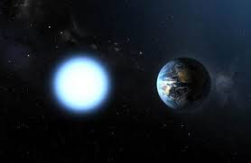
Bijeli patuljak
-kada zvijezde male mase potroše svo nuklearno gorivo skupe se u tijela veličine Zemlje i onda se polako hlade
-zbog energije oslobođene skupljanje pa još neko vrijeme svijetli bijelim sjajem,zato ih i zovemo bijeli patuljak

